Slide 1
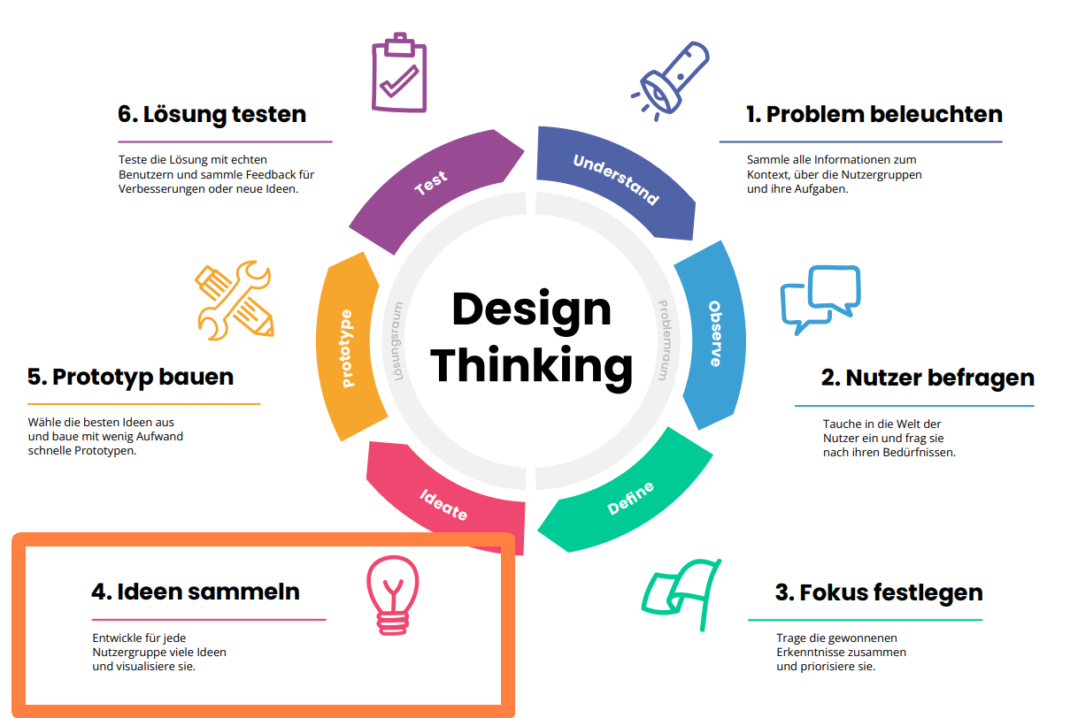
Design Thinking Phase 4

Slide 2
Willkommen im Lösungsraum

Slide 3
Ideen sammeln
Welche Ideen haben wir?
Welche Lösungen gibt es bereits?
Welche Ideen fallen uns spontan ein?
Was wäre die beste Nutzererfahrung?
Was wäre der Worst Case?
«Entwickle für jede Nutzergruppe viele Ideen und visualisiere sie.»

Slide 4
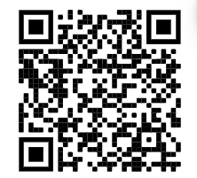
Crazy 8
Regeln
Ein leeres A4-Blatt 3x falten und so in 8 gleich grosse Bereiche aufteilen.
Timer auf 8 Minuten stellen und starten, sobald alle bereit sind.
8 Ideen in exakt 8 Minuten scribbeln
Jeder skizziert still und für sich.
Alle stellen Ihre Ideen im Team vor und machen sich Notizen was gefällt.
In einer Schlussrunde teilen, was gefallen hat.
«Schnelle Ideen brauchen eine Timebox.»
Artikel So geht Crazy 8

Slide 5
Crazy 8
Ideen sammeln
Ideen zusammentragen
Ideen einander vorstellen
Ideen einordnen und bewerten

Slide 6
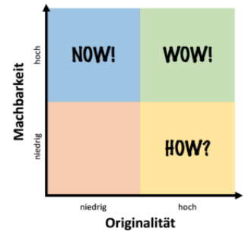
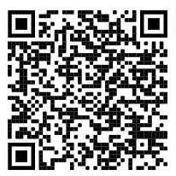
now!-how?-wow!
mit einer Bewertungsmatrix
«Ideen bewerten ist nie Objektiv.»
Artikel Wie es funktioniert

Slide 7
now!-how?-wow!
Die Bewertungsmatrix
Ideen, die kaum machbar und nicht besonders originell sind, können vermutlich ruhigen Gewissens verworfen werden.
NOW! Ideen, die sehr gut machbar, wenn auch nicht besonders originell sind.
HOW? Ideen, die vermutlich nicht so leicht umzusetzen sind, aber sehr originell.
WOW! Ideen, die sowohl gut umzusetzen und besonders originell sind.
«Ideen bewerten ist nie Objektiv.»
Artikel Wie es funktioniert

Slide 8
Gestaltungsmuster
Welche Bausteine und Muster gibt es?

Slide 9
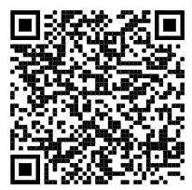
50 UI-Patterns
Dos and Don’ts
Laden Sie unter Dateien/Medien das PDF mit den 50 UI-Patterns
Gehen Sie 10 der 50 Tipps durch und notieren Sie, was Sie für Ihre Lösung nutzen könnten
Und besprechen Sie die Probleme & Lösungen zusammen im Team
«Nutzerzentriert heisst, sich an den Bedürfnissen der Nutzer auszurichten.»
Gruppenarbeit

Slide 10
Aufgabe 9
Interaktionselemente gruppieren
Eingabe von Daten
Auswahl von Daten
Anzeige von Daten
Ausführen von Befehlen
Gruppieren von Inhalten
«Interaktionselemente sind die Bausteine der Benutzerschnittstelle.»
Wikipedia
Steuerelement

